Slide 1
Брянск
Брянская область

Slide 2
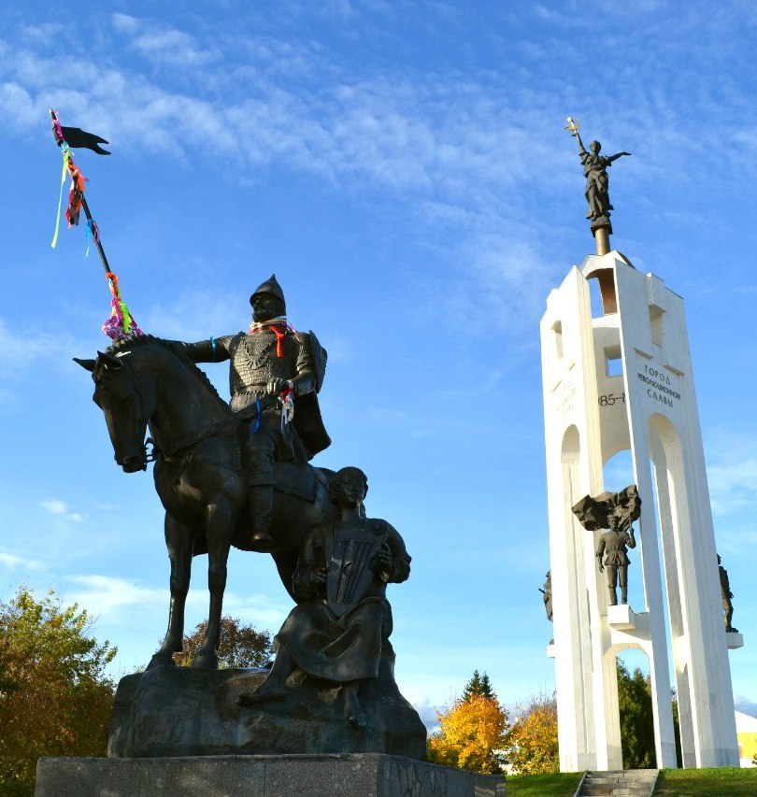
Брянск — город в Российской Федерации, административный центр Брянской области и
Брянского района. Расстояние от Москвы — около 380 км. Брянск расположен на западной окраине Среднерусской возвышенности, на обоих берегах реки Десна при впадении в неё Болвы и Снежети.

Slide 3
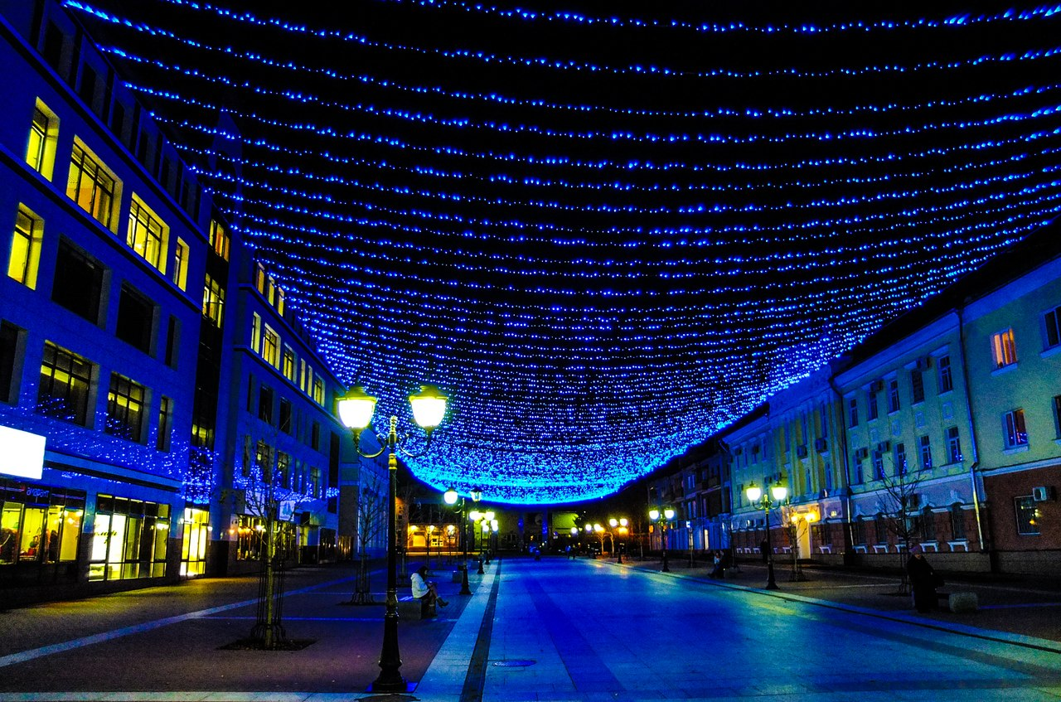
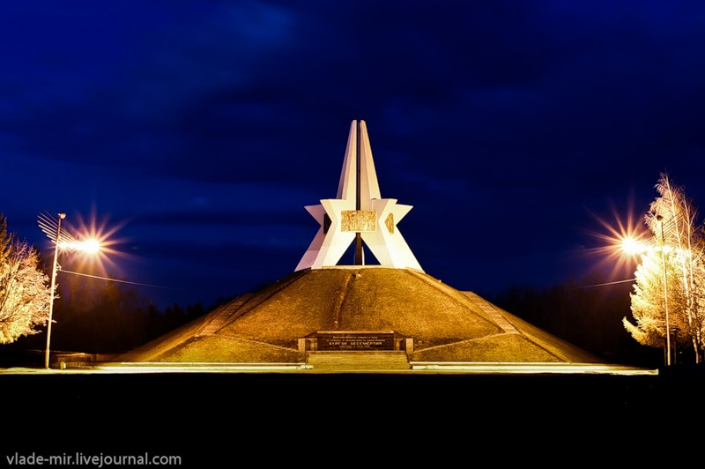
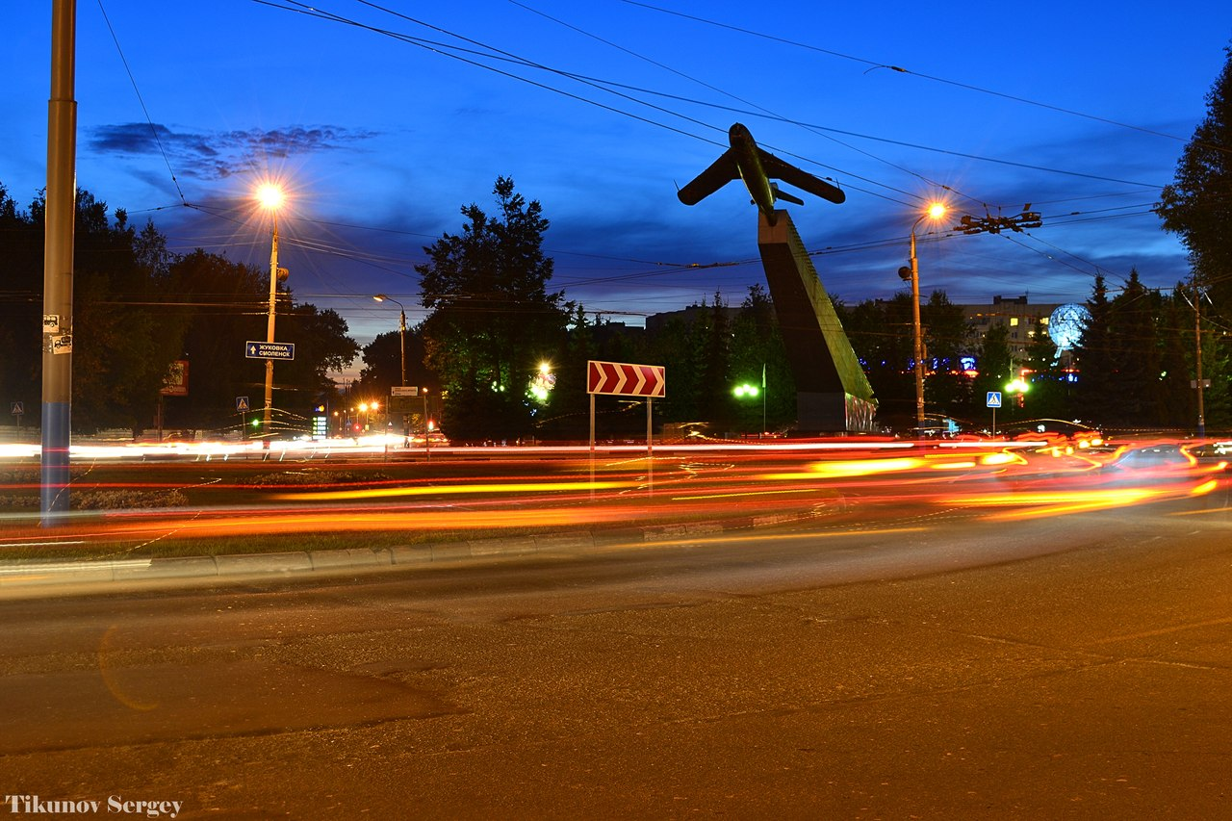
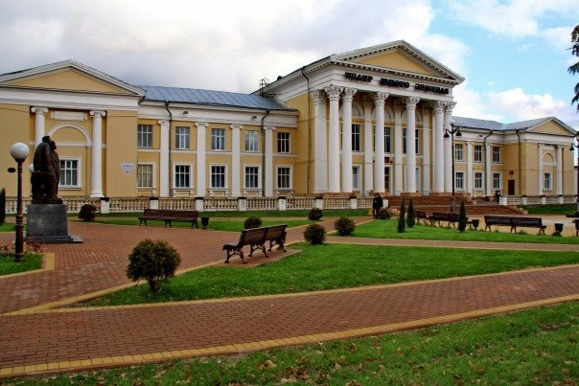
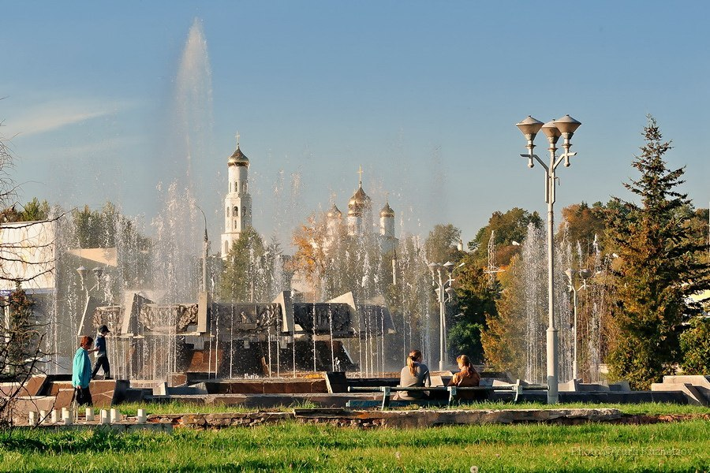
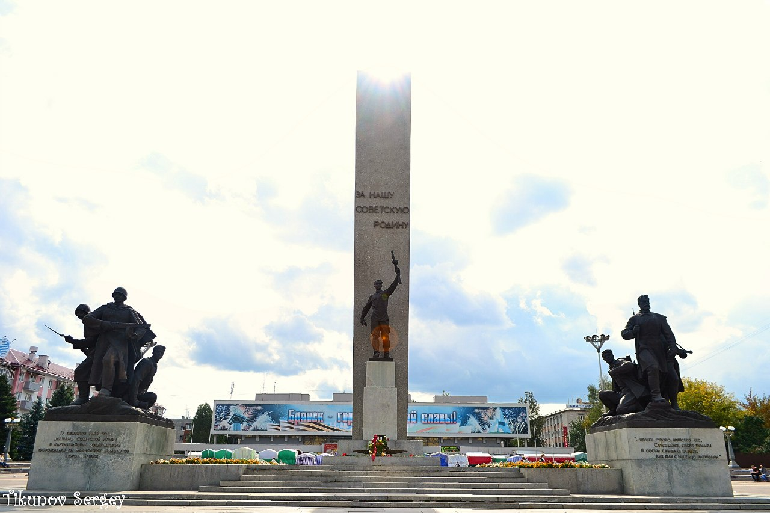
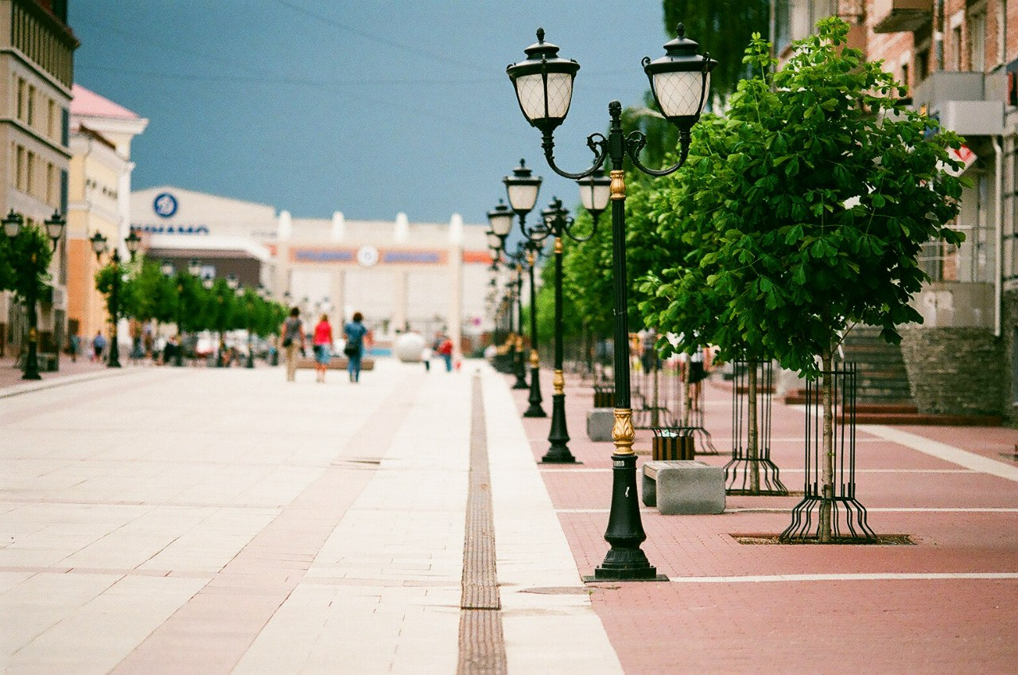

Slide 4
Первое упоминание
Впервые город упоминается в Ипатьевской летописи как «Дьбрянск» под 1146 годом.
Название города Брянск произошло от древнерусского слова «Дьбряньскъ», образованного от слова дьбрь. Древнерусское слово дьбрь/дебрь означает «горный склон, ущелье, ров, долина или низина, поросшие густым лесом и кустарником».

Slide 5
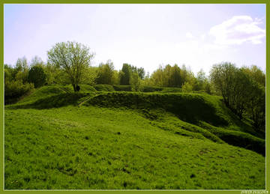
Чашин курган – X век

Slide 6
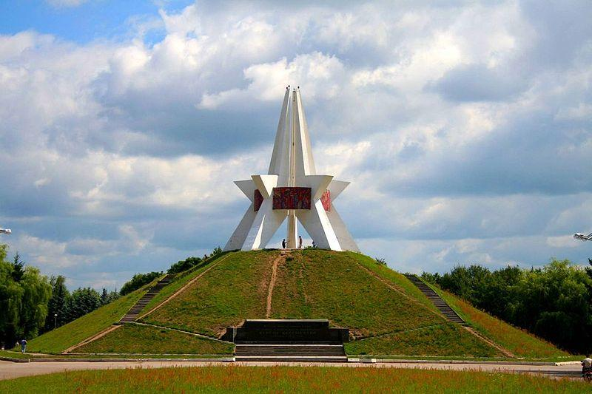
Курган бессмертия

Slide 7
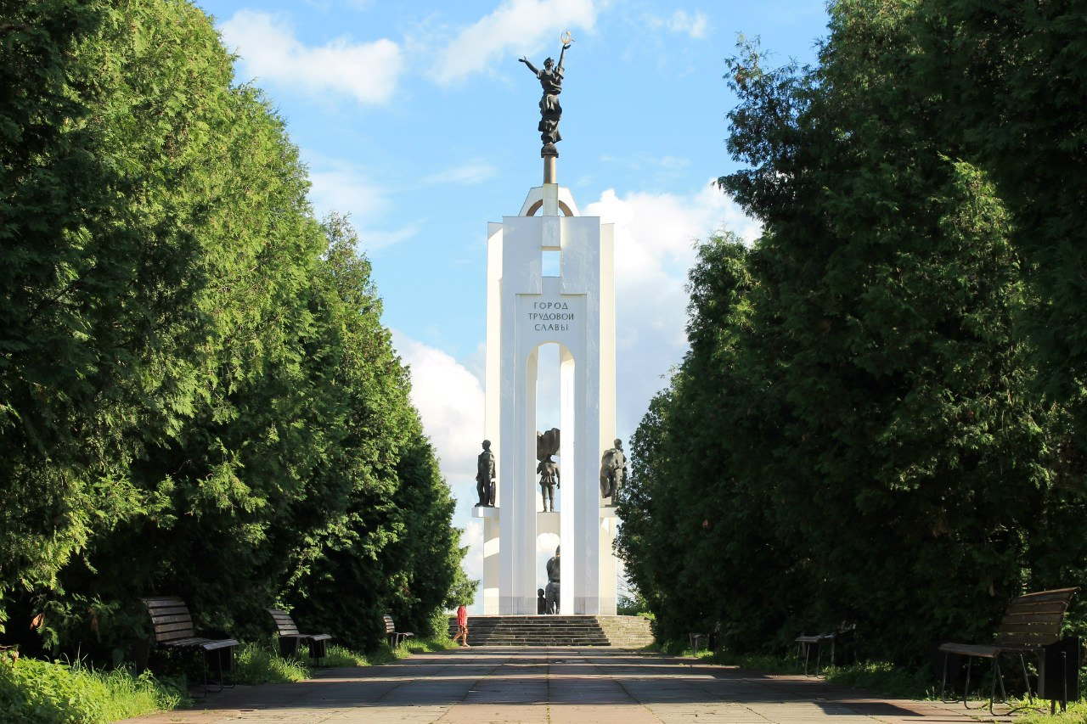
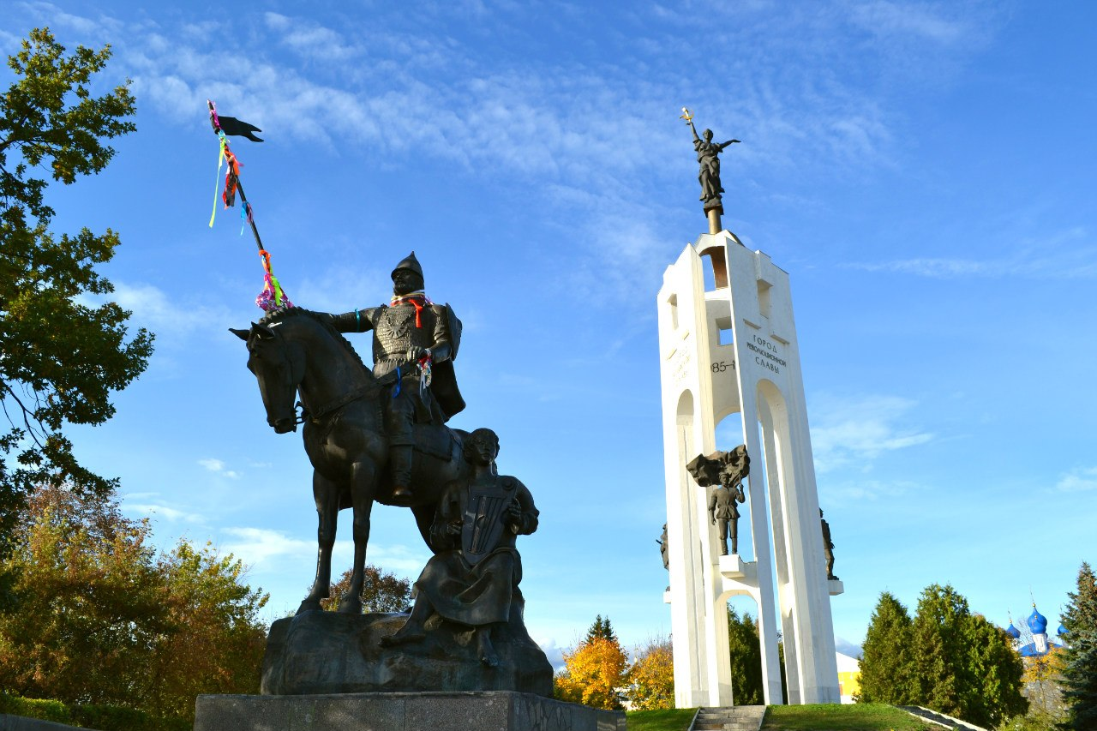
Покровская гора – XII век

Slide 8
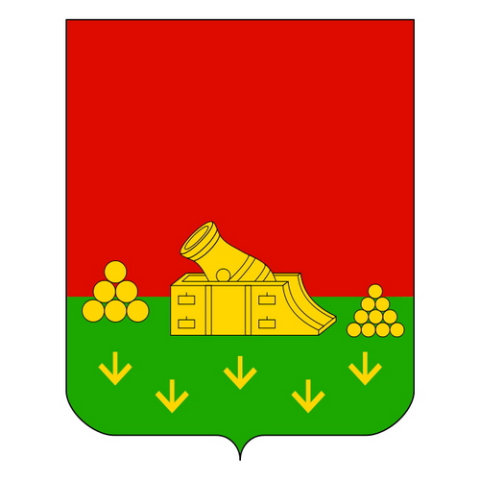
Герб города Брянска

Slide 9
Герб Брянской области

Slide 10
Известные земляки – Александр Пересвет
Легендарный монах-воин, инок Троице-Сергиевского монастыря, участвовал в Куликовской битве. В Русской православной церкви причислен к лику святых.

Slide 11
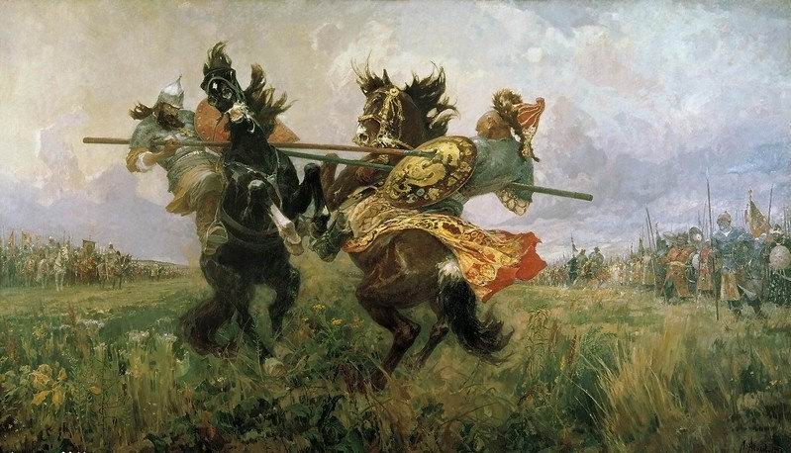
Куликовская битва

Slide 12
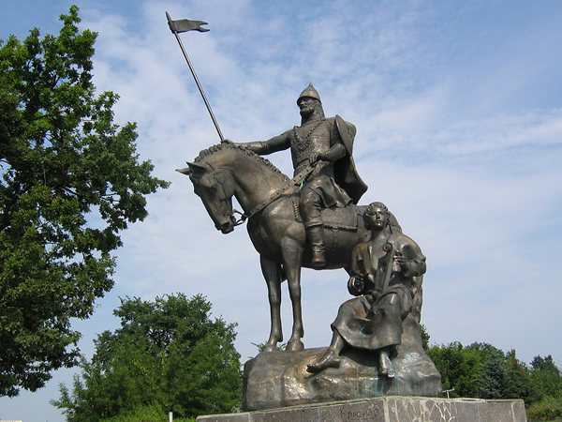
Памятник Пересвету

Slide 13
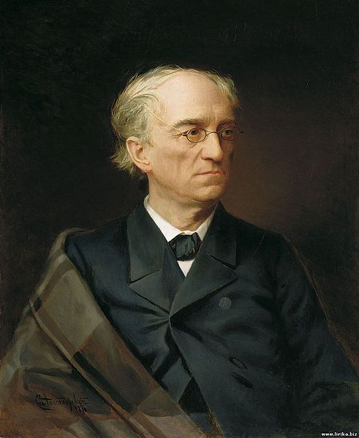
Известные земляки – Ф.И.Тютчев
Умом Россию не понять, Аршином общим не измерить: У ней особенная стать – В Россию можно только верить.

Slide 14
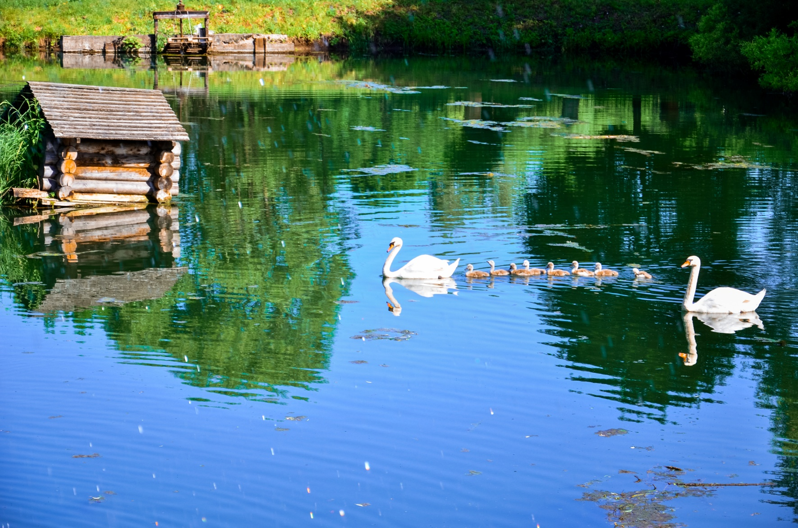
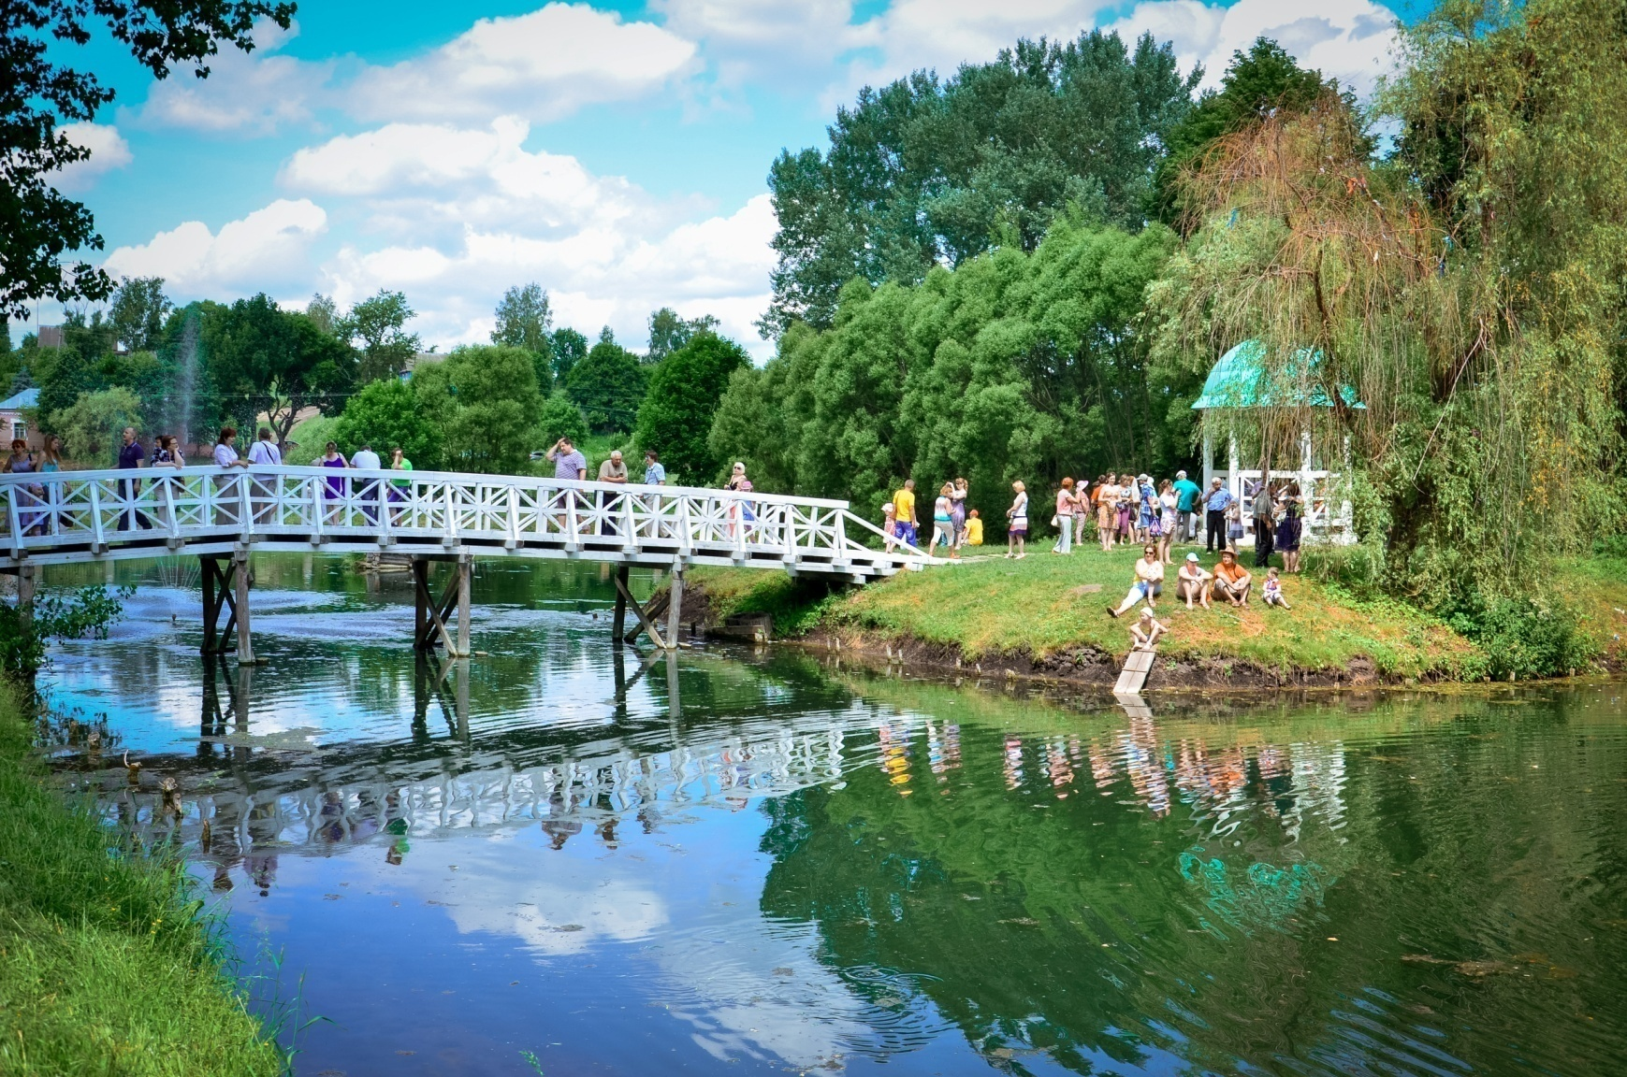
Овстуг – родина поэта

Slide 15
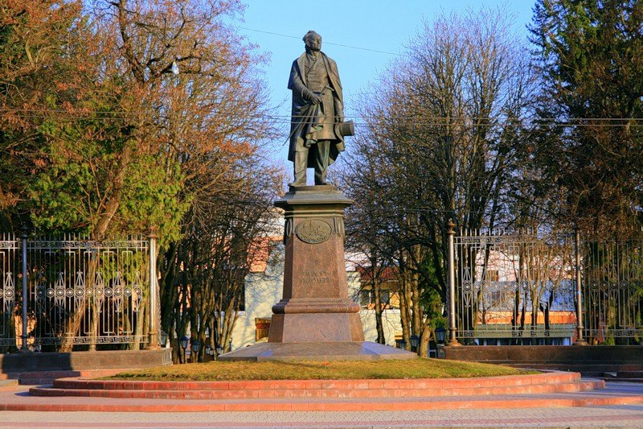
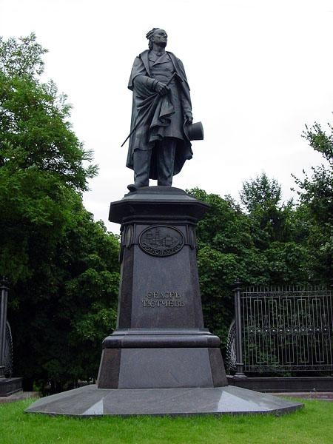
Памятник Тютчеву

Slide 16
Известные земляки – А.К.Толстой
Вот уж снег последний в поле тает, Тёплый пар восходит от земли, И кувшинчик синий расцветает, И зовут друг друга журавли.

Slide 17
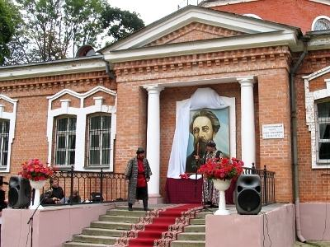
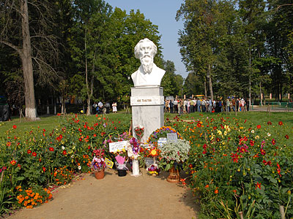
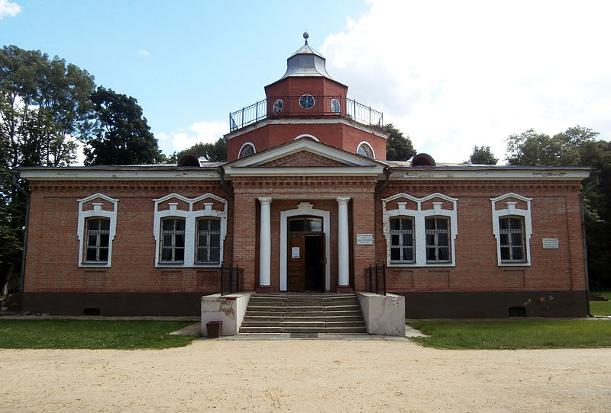
Красный рог

Slide 18
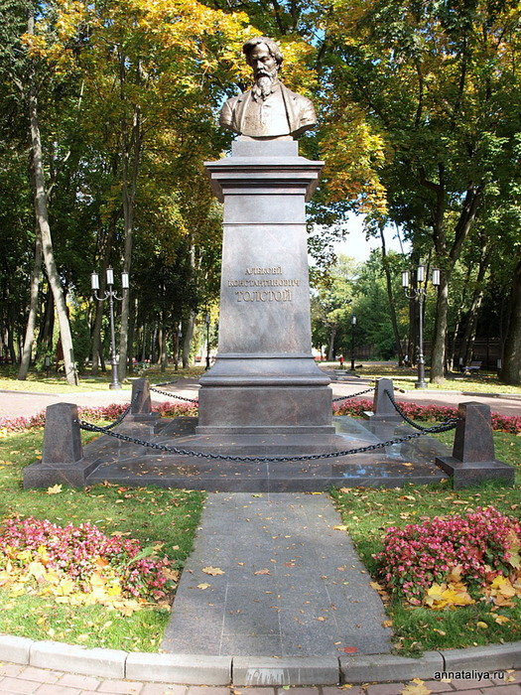
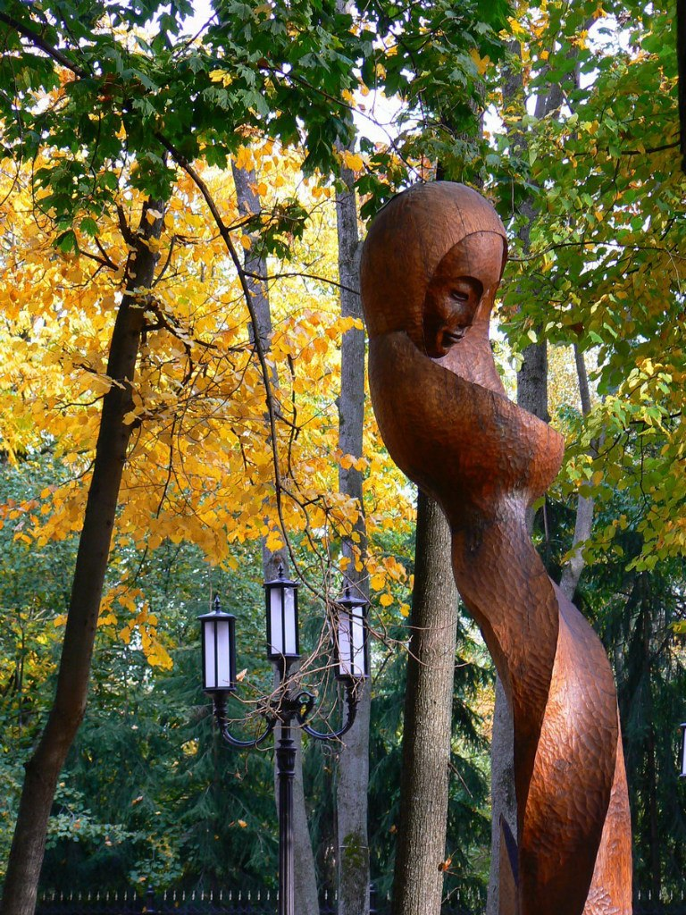
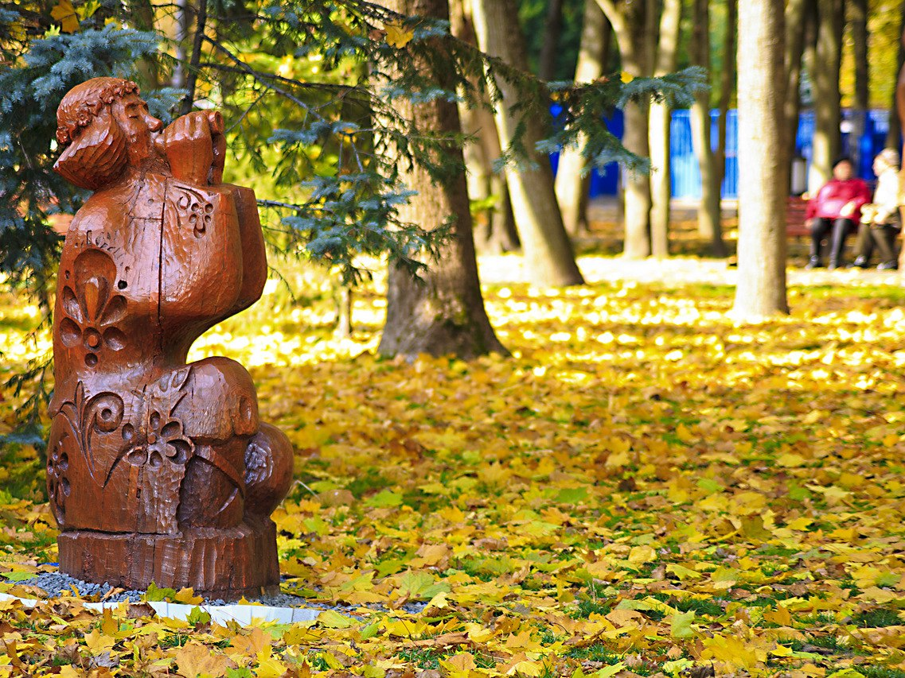
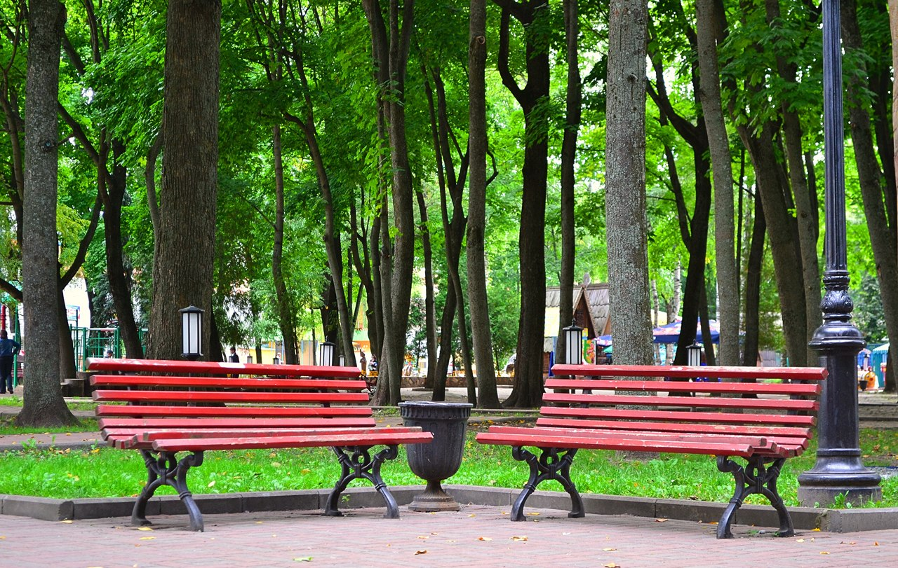
Парк-музей А.К.Толстого

Slide 19
Известные земляки – братья Ткачевы

Slide 20
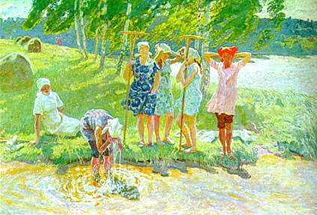
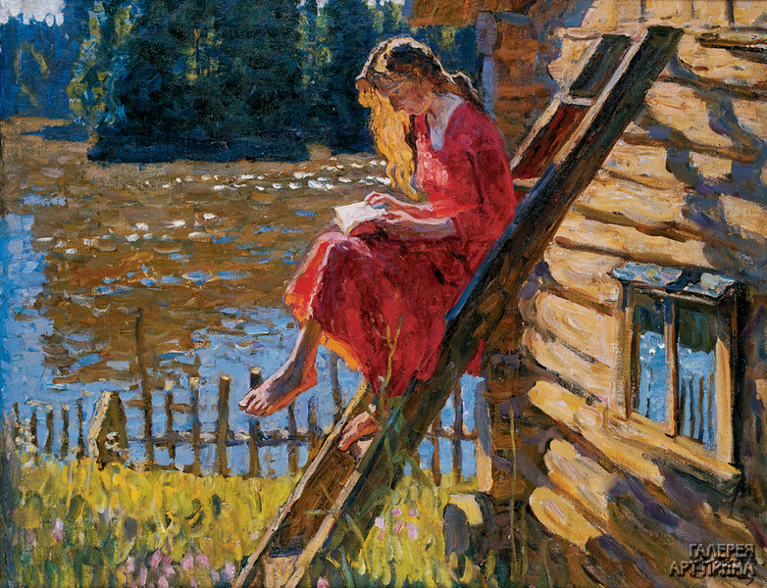
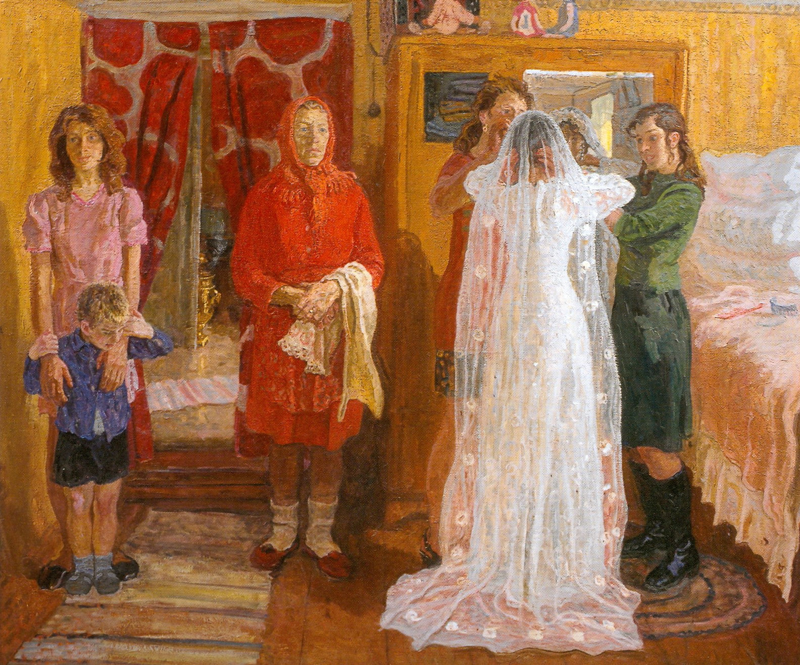
Народные художники СССР, академики братья Ткачевы. Они вместе - в две руки - пишут картины.

Slide 21
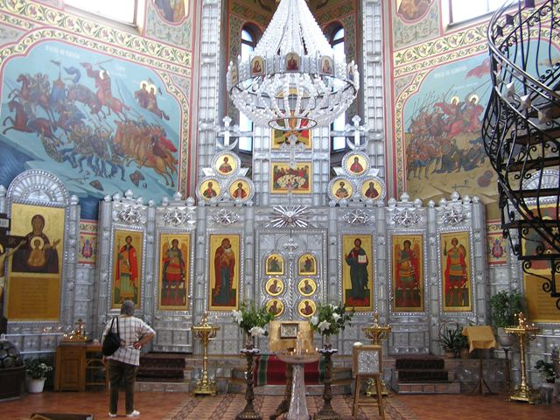
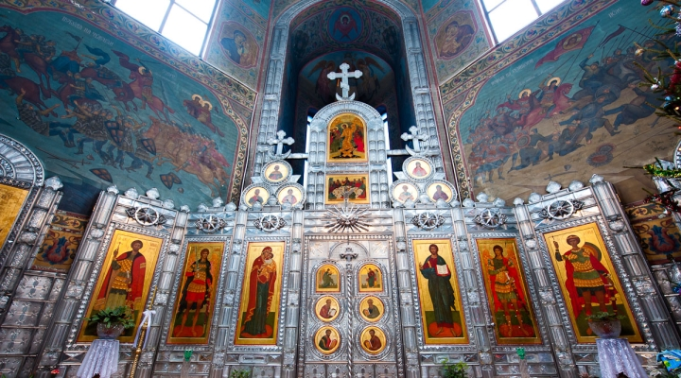
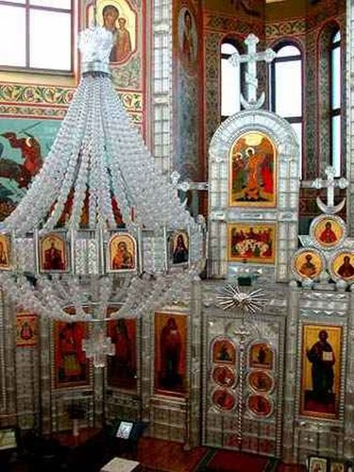
Хрустальный храм

Slide 22
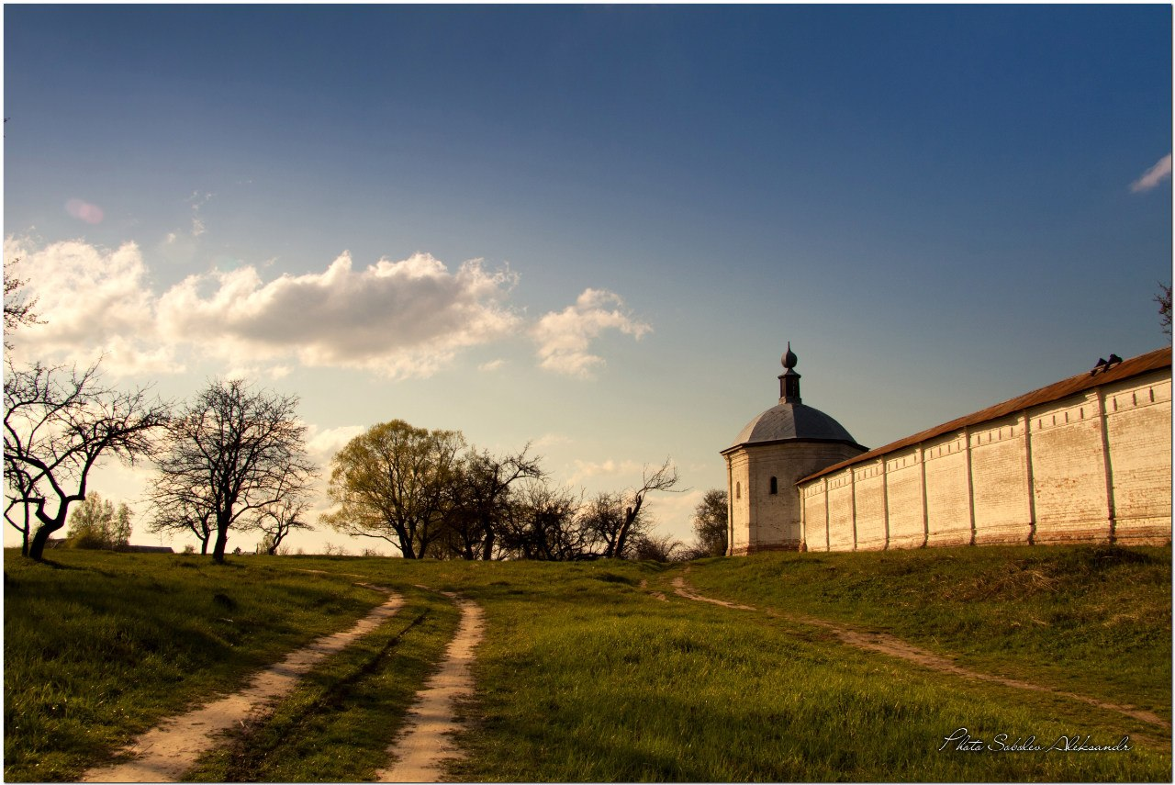
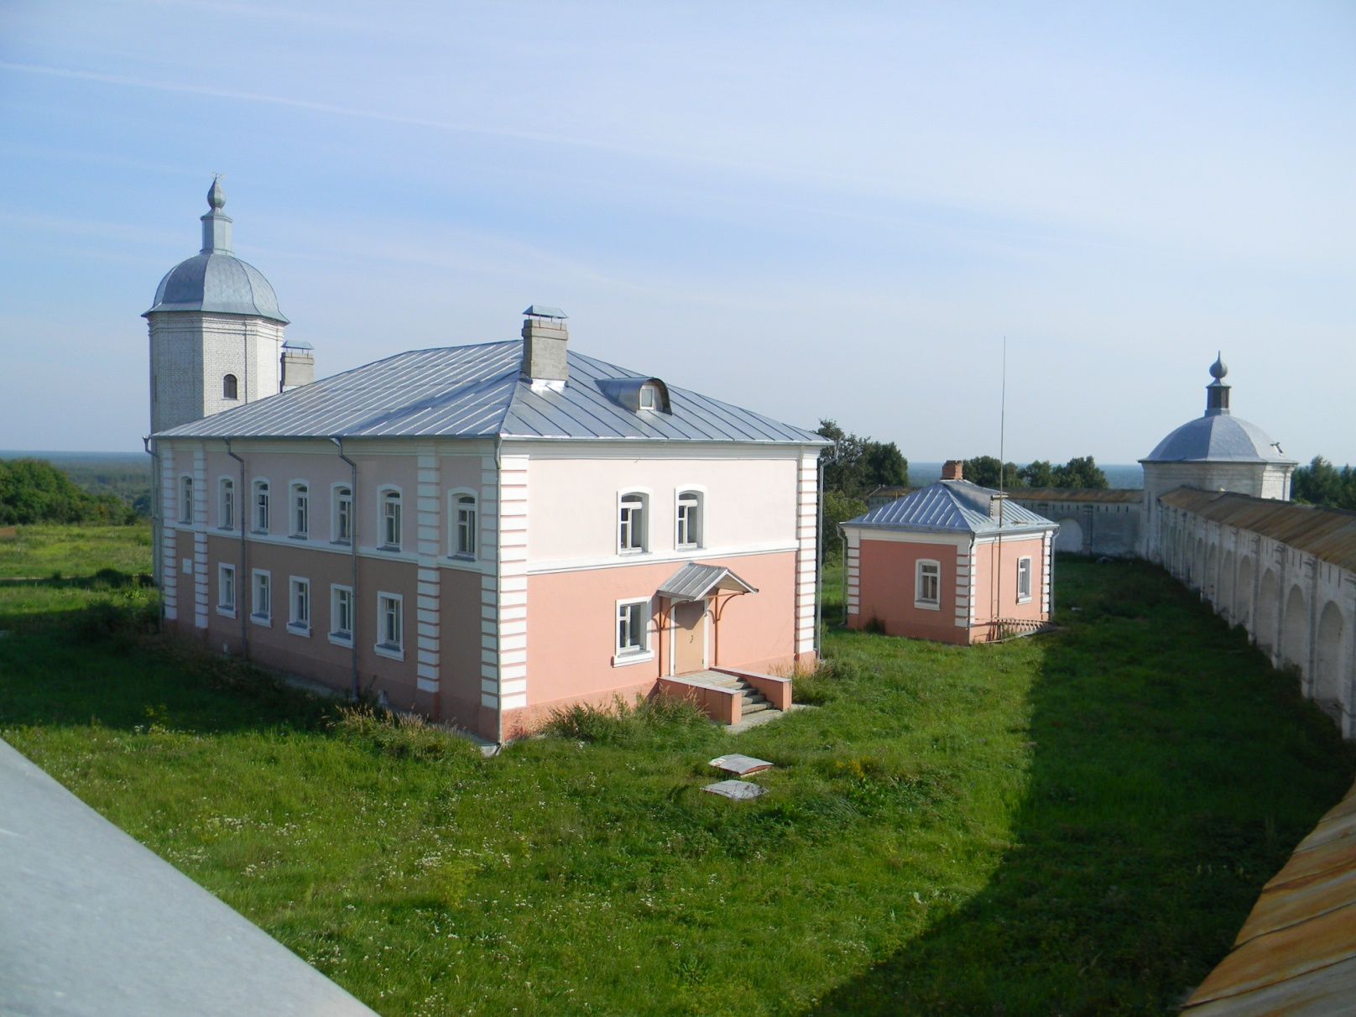
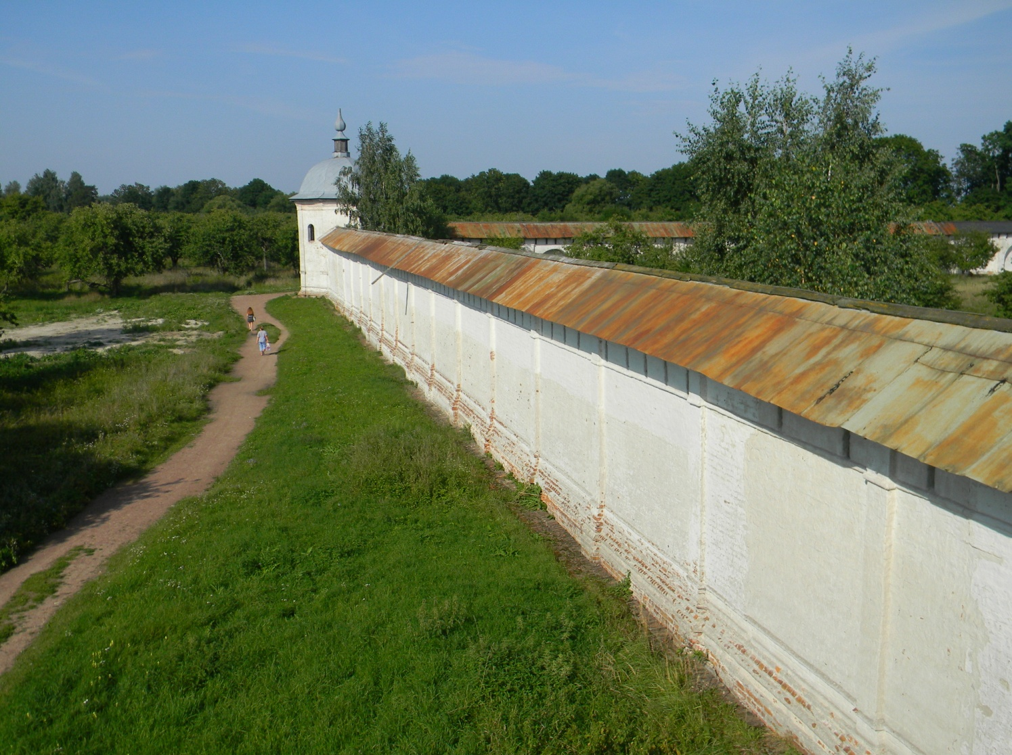
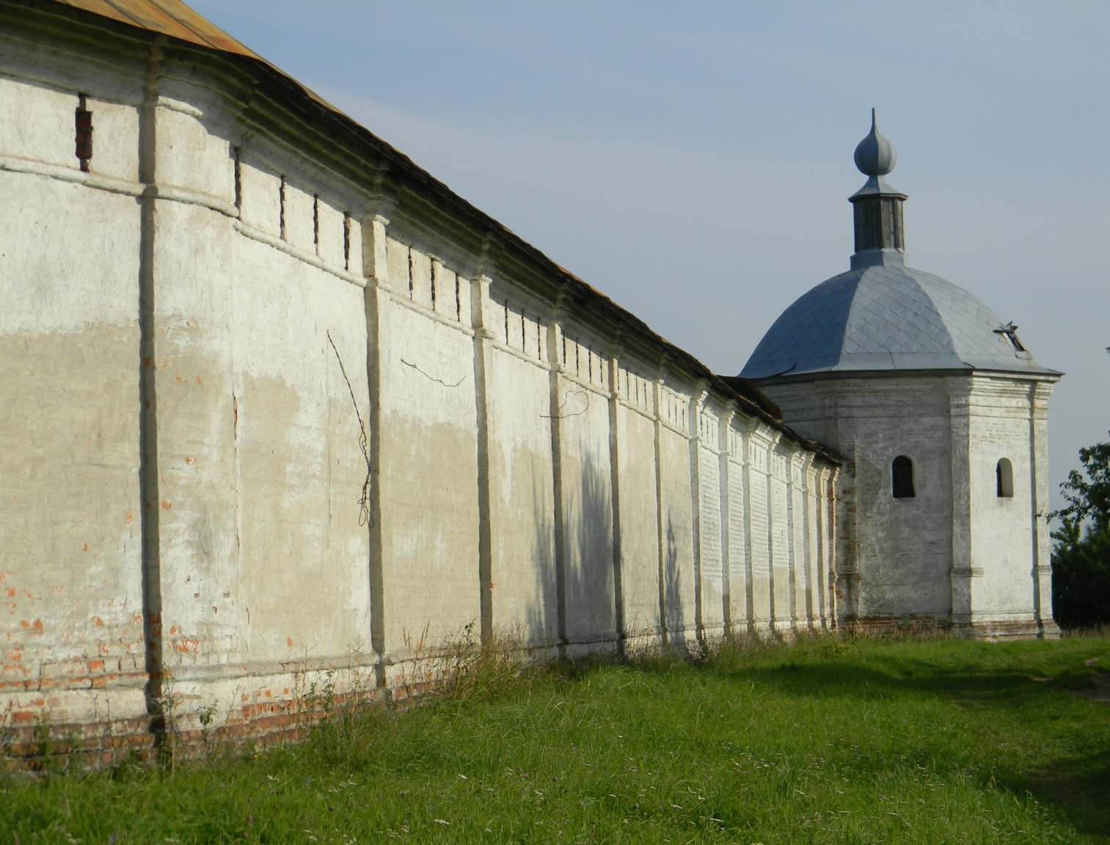
Свенский монастырь

Slide 23
СПАСИБО ЗА ВНИМАНИЕ!

